Slide 1
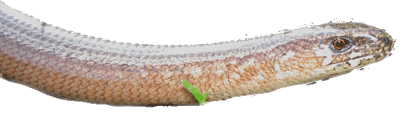
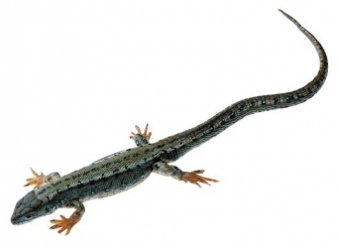
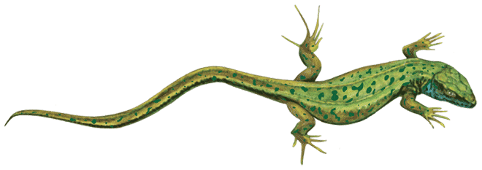
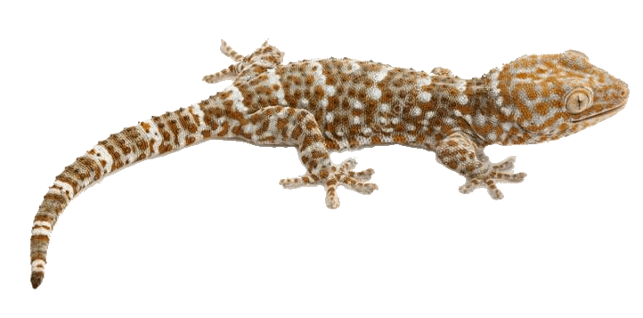
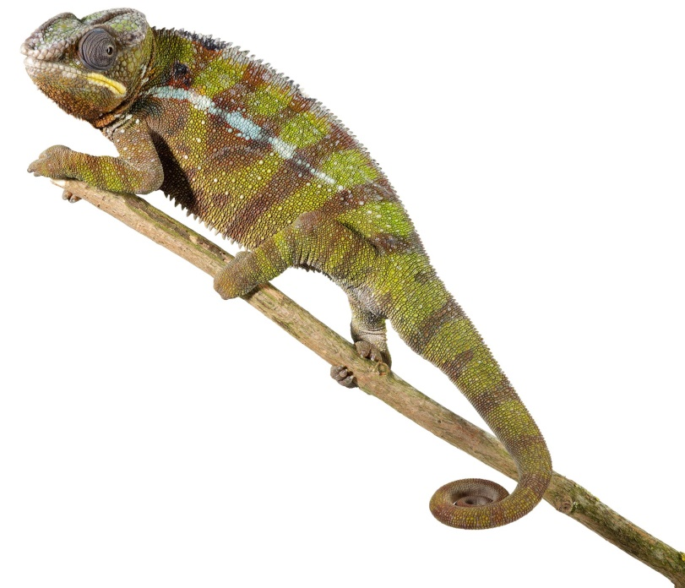
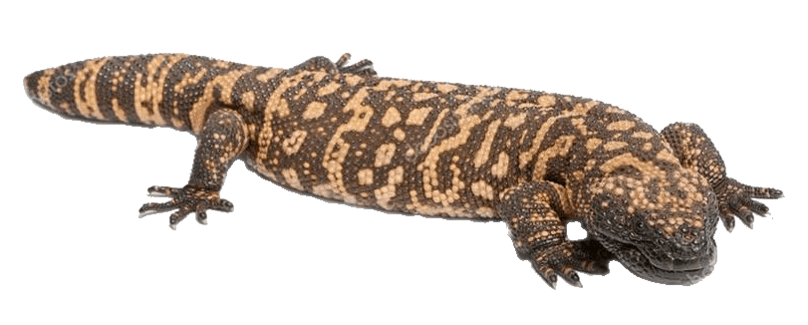
JEŠTĚŘI

Slide 2
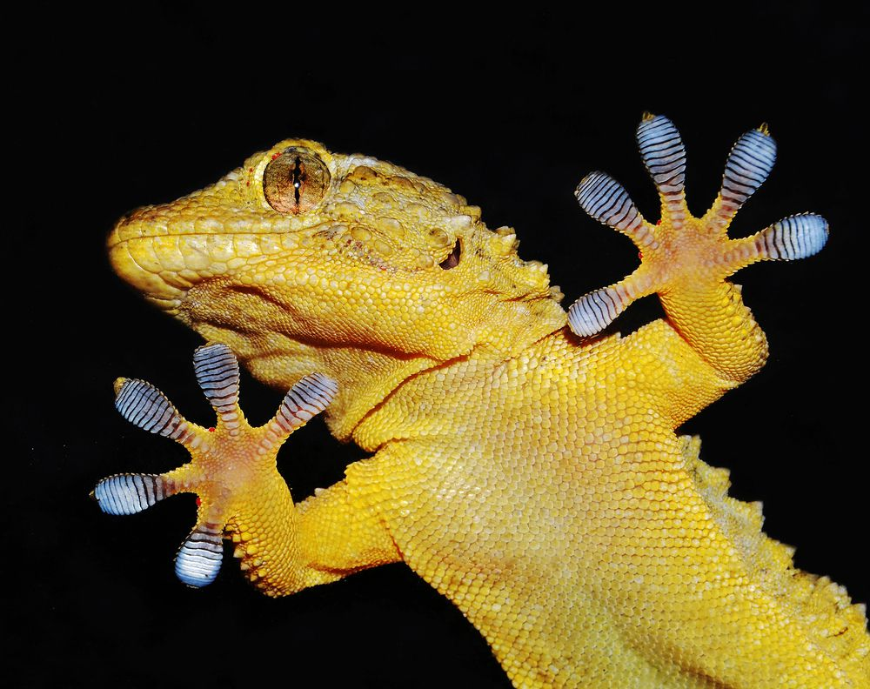
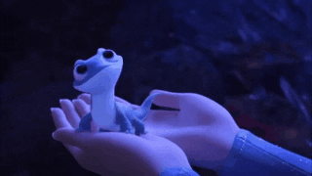
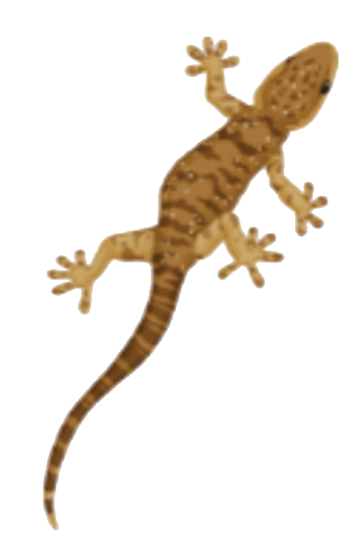
Gekon
Umí běhat po jakémkoliv povrchu i hlavou dolů kvůli prstovým přísavkám
Má srostlá víčka – neumí mrkat – oči si musí čistit jazykem (mají největší oči ze všech ještěrů)

Slide 3
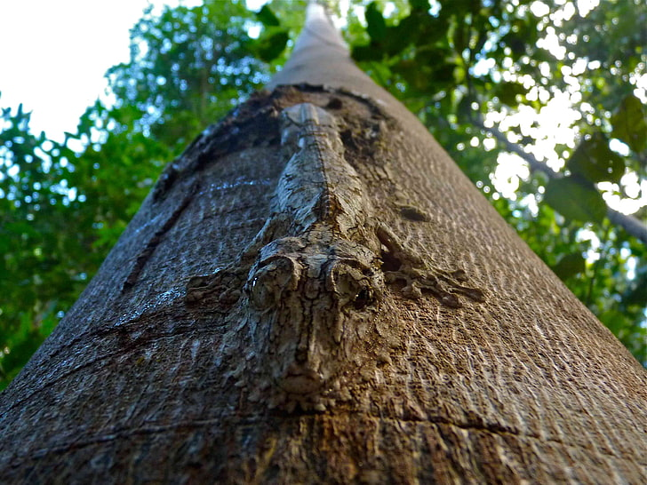
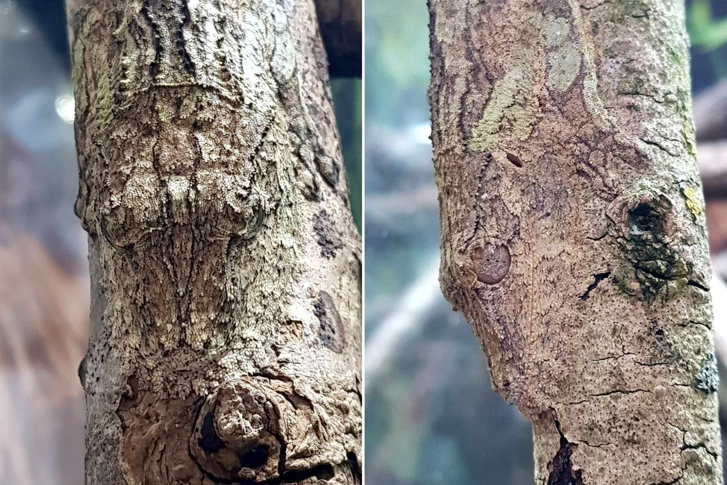
Najdi Gekona

Slide 4
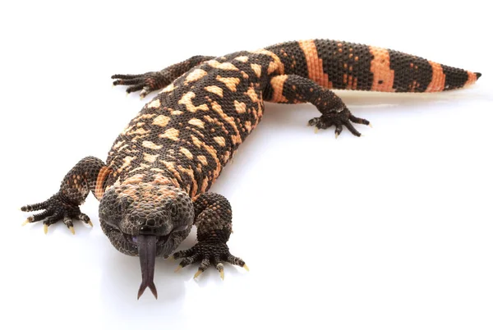
Korovec mexický
Jedové kousnutí
„korálková“ kůže

Slide 5
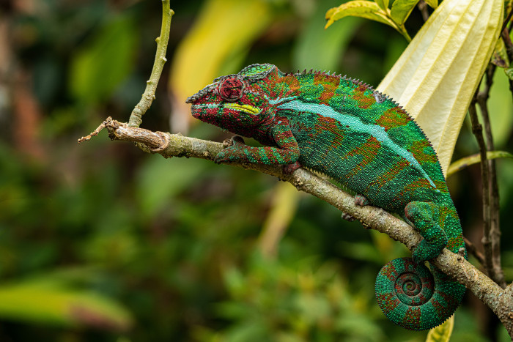
Chameleon
Srostlá víčka s malým průzorem, umí je otáčet nezávisle na sobě
2 a 3 prsty srostlé (klešťovitý úchop)
Ovíjivý ocas – používá jako 5 končetinu
Jazyk dlouhý jako tělo – extrémně rychlý
Umí měnit barvu těla podle nálady

Slide 6
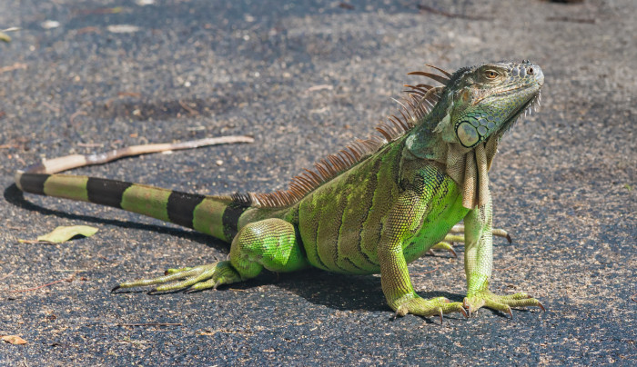
Leguán
Typické kožní výrůstky na hřbetu
Na rozdíl od ostatních ještěrů - býložravci

Slide 7
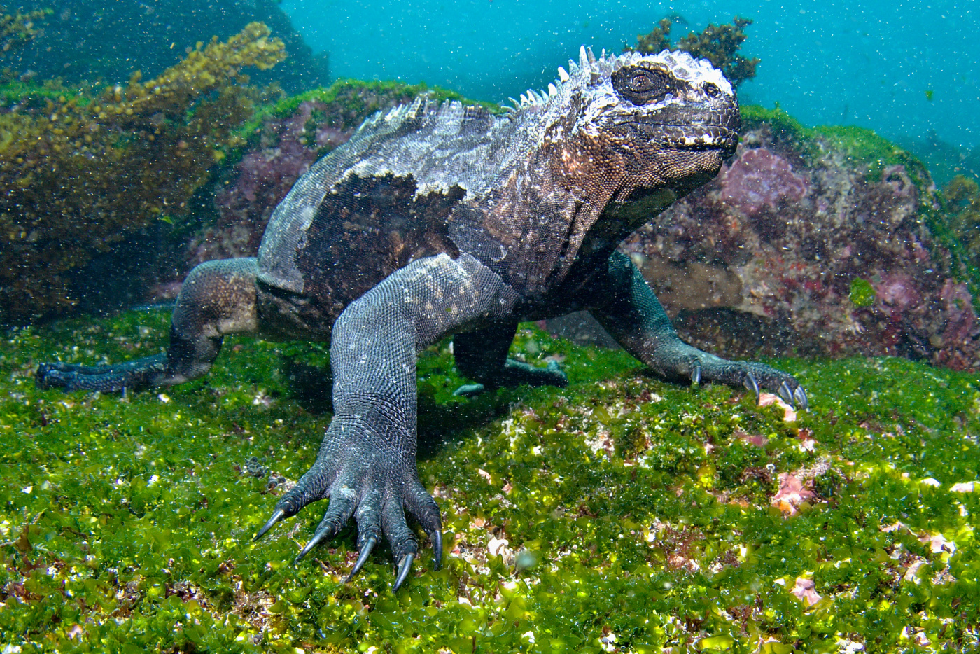
Leguán mořský

Slide 8
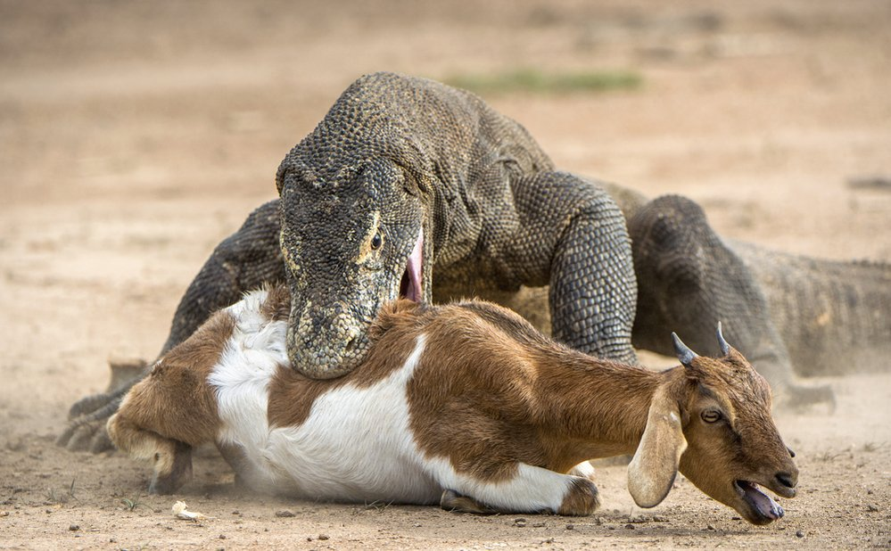
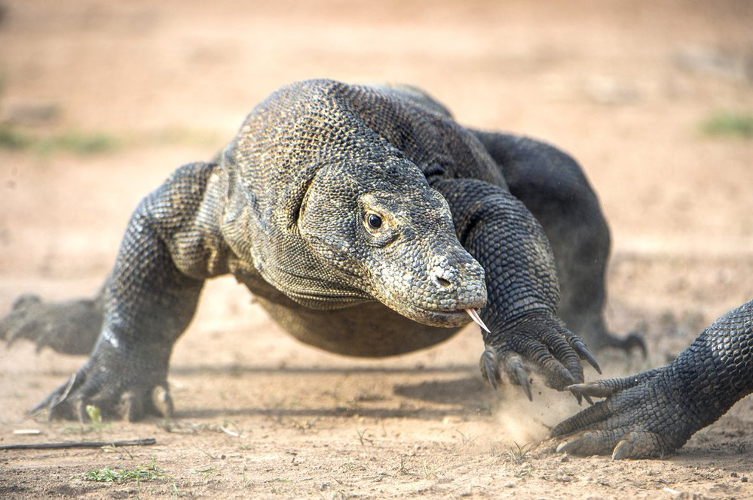
Varan
Největší ještěr

Slide 9
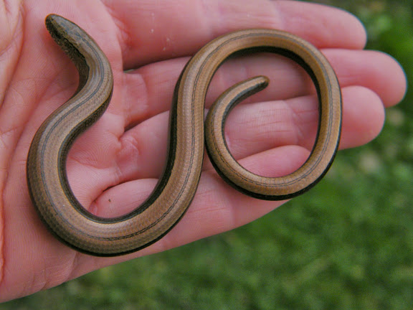
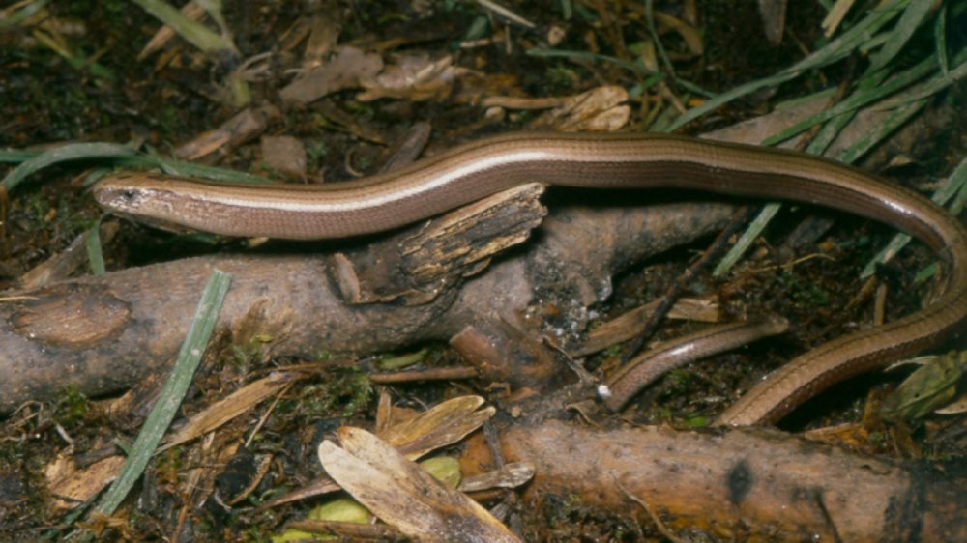
Slepýš
Nemá končetiny – plazí se, ale…
Má oční víčka
Umí oddělit ocas
Loví hmyz, hlemýždě, žížaly

Slide 10
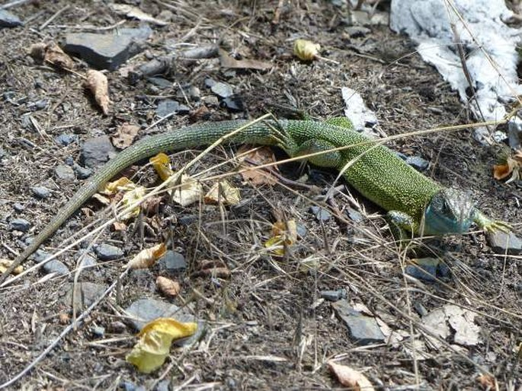
Ještěrka zelená
V nebezpečí umí oddělit ocas od těla
Loví hmyz, pavouky, hlemýždě, jiné ještěrky
Na zimu hibernuje – spí v dutinách a štěrbinách

Slide 11
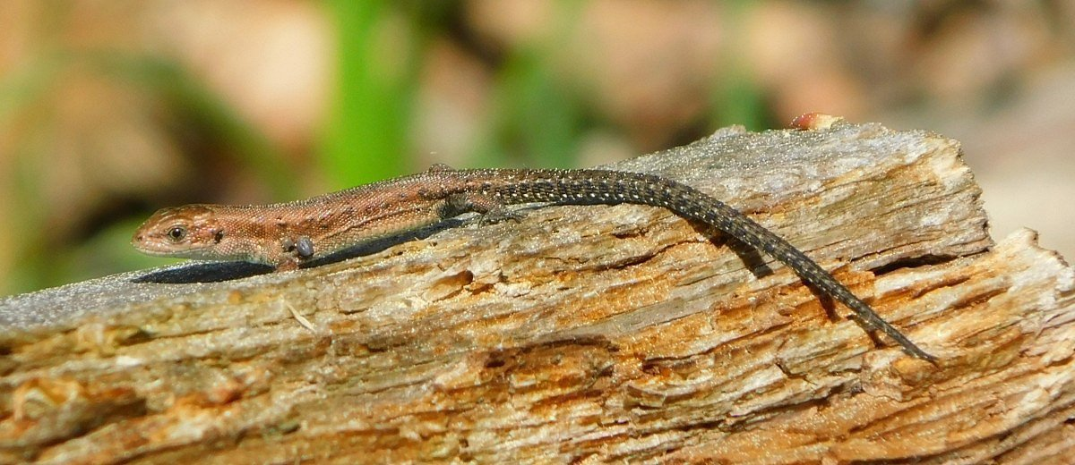
Ještěrka živorodá
Jediný ještěr, který žije i za polárním kruhem, proto rodí živá mláďata

Slide 12
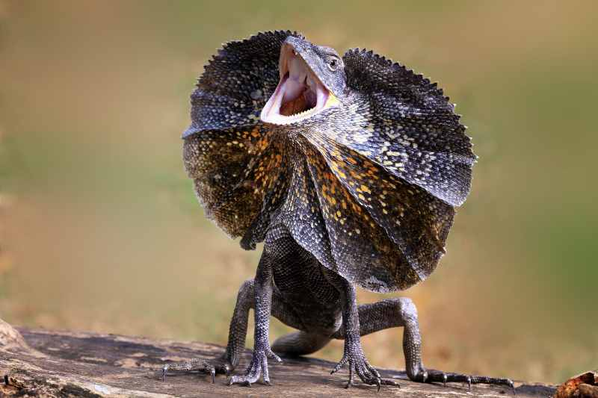
Agama límcová

Slide 13
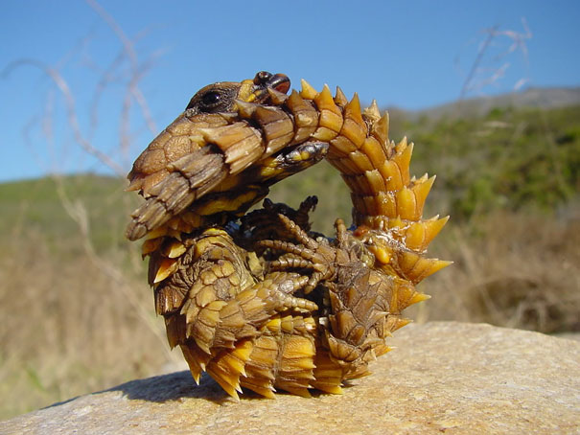
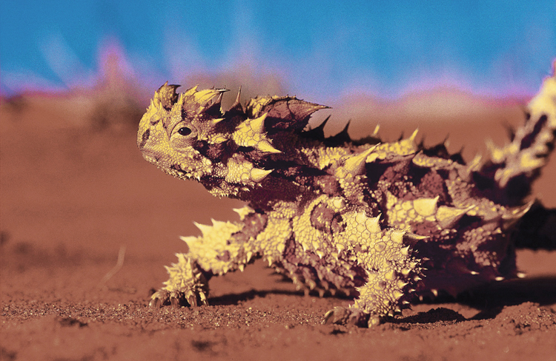
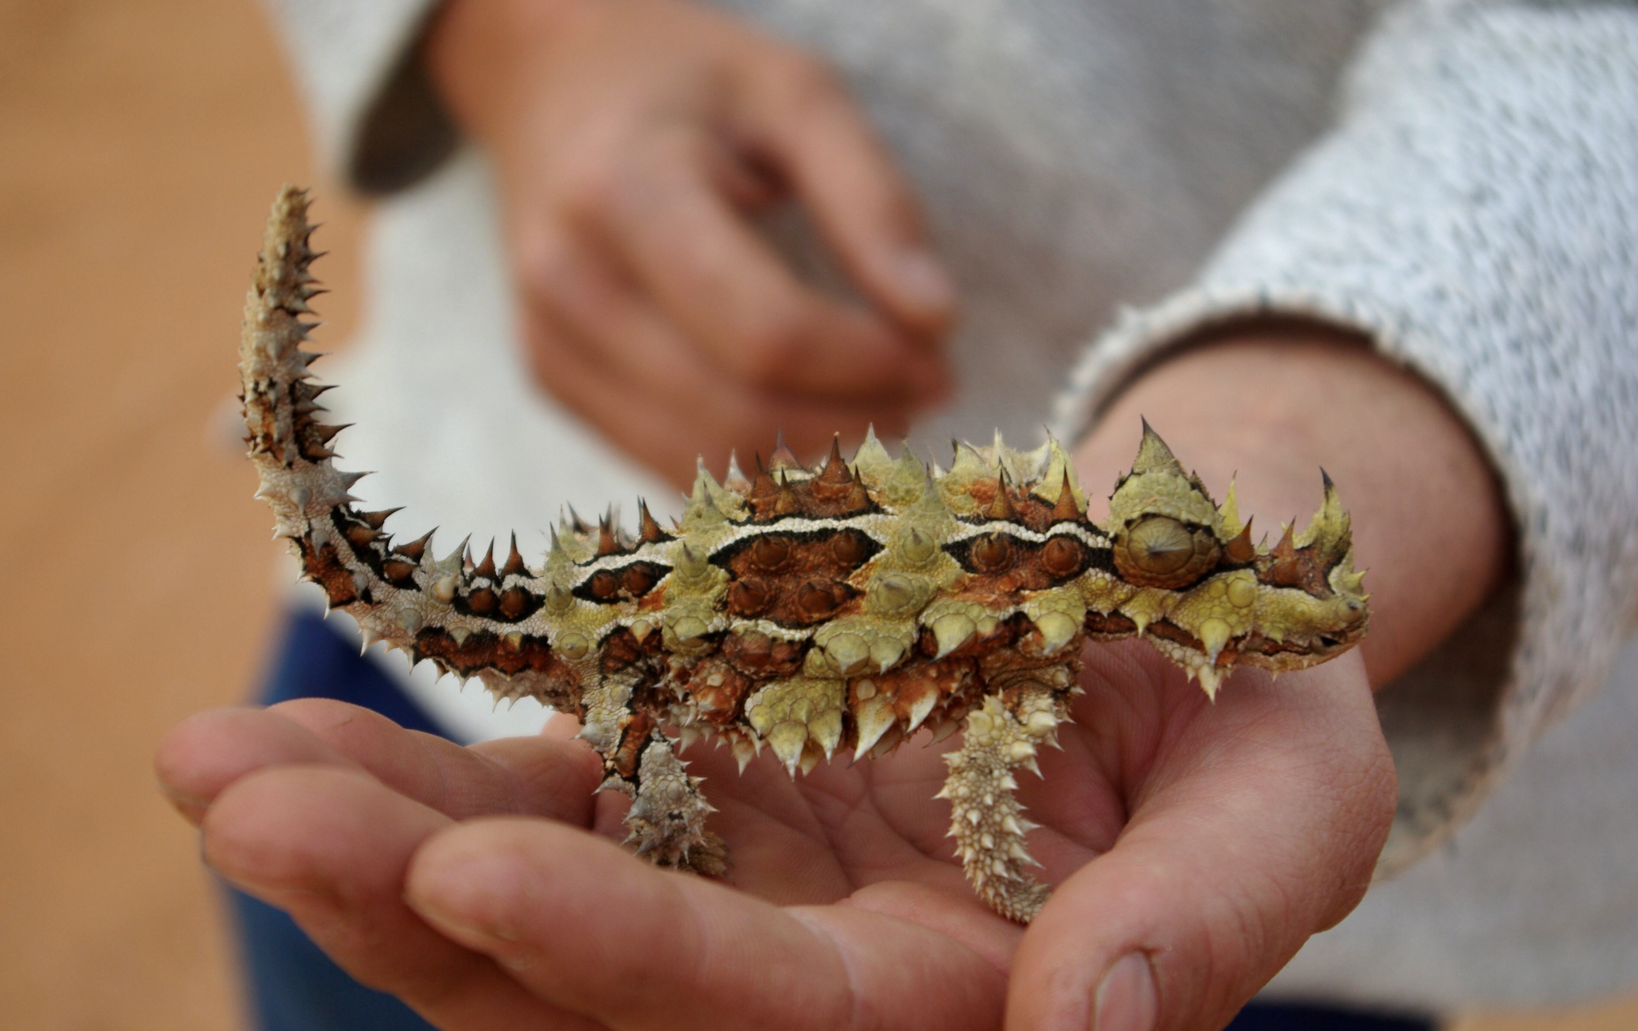
Moloch trnitý

